Slide 1
中国电信物联网开放平台
接入指导手册
2017.10

Slide 2
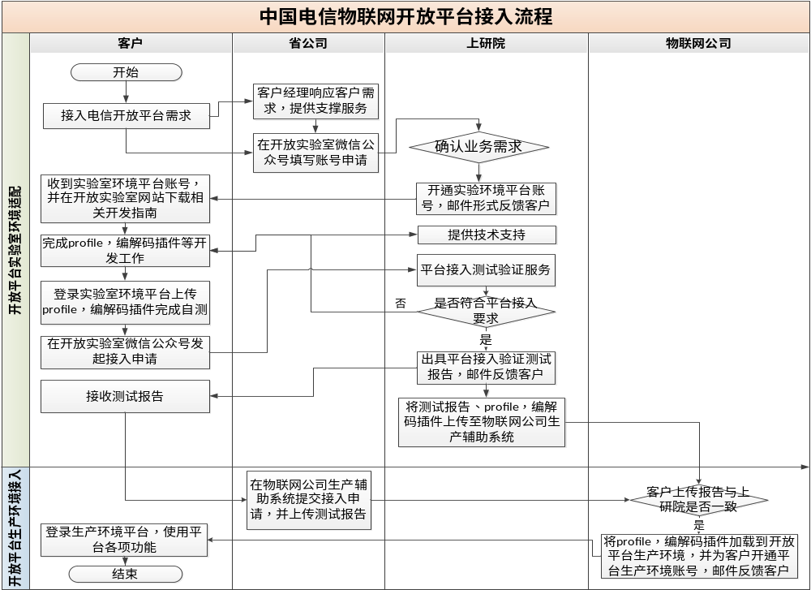
中国电信物联网开放平台对接工作总体流程

Slide 3
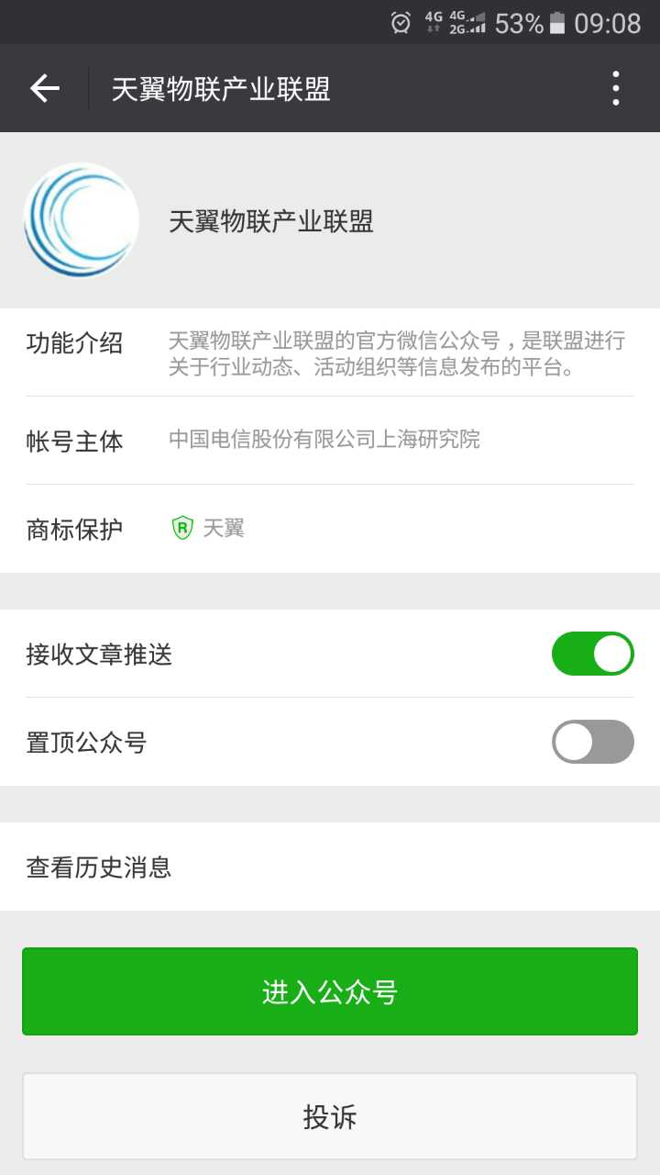
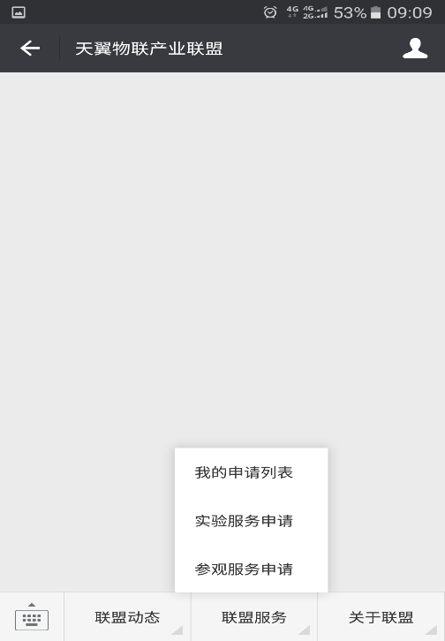
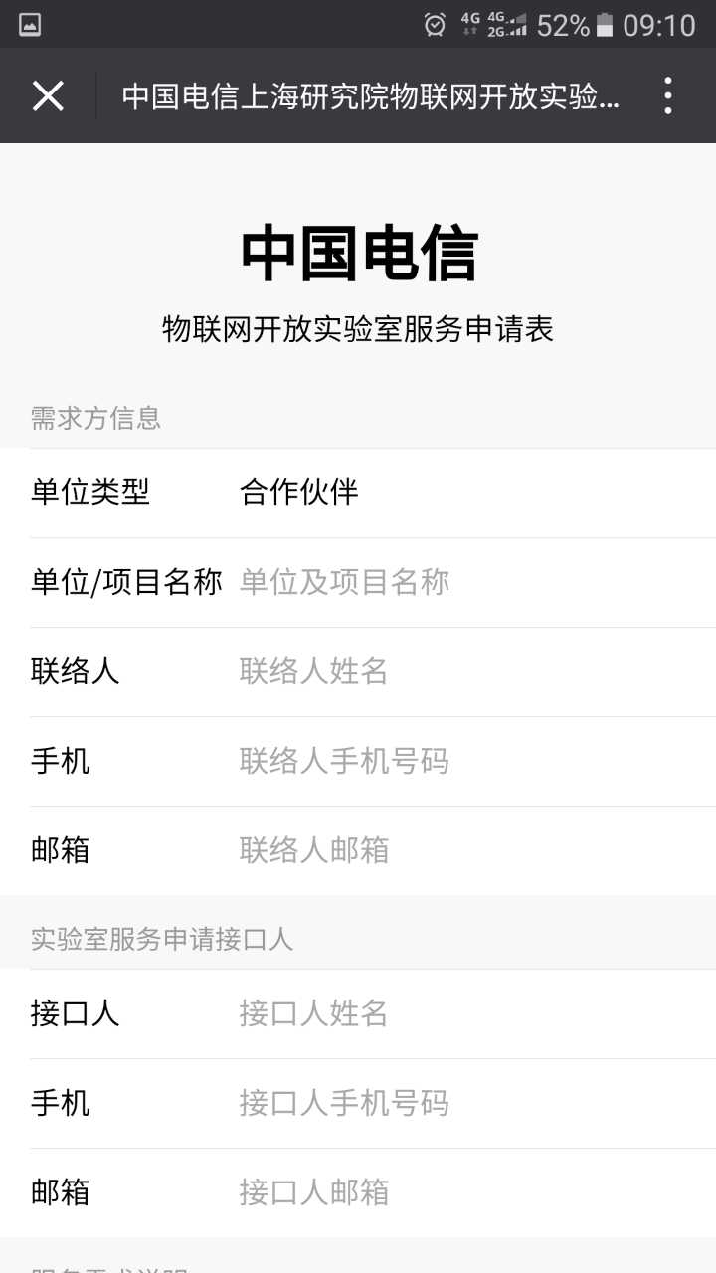
1.开放实验室微信公众号填写账号申请
测试账号申请
客户或者电信政企经理登录“天翼物联产业联盟”微信公众号填写开放平台测试账号申请
查找微信公众号并进入
点击联盟服务选择实验服务申请
完成表格填写并提交

Slide 4

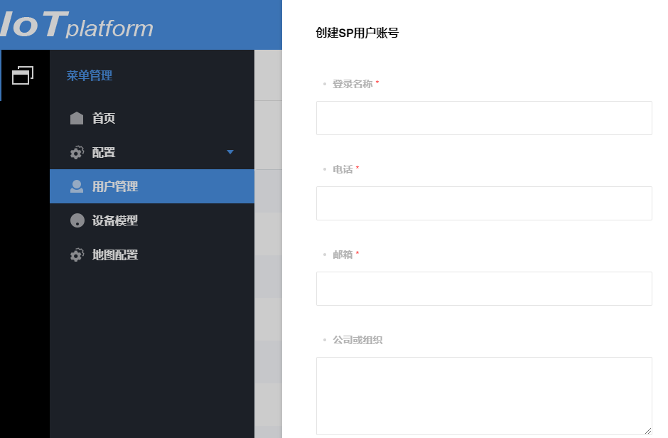
2.开放实验室开通测试环境平台SP账号
SP账号开通
电信开放实验室确认测试账号申请，确认后为客户开通开放平台测试环境SP账号
确认测试账号申请
分配平台测试环境SP账号
邮件通知SP账号及密码
将分配好的SP账号及密码发送至企业客户在服务申请中预留的邮箱中
服务团队查收账号申请
与推荐方进行确认
确认通过后分配SP账号

Slide 5
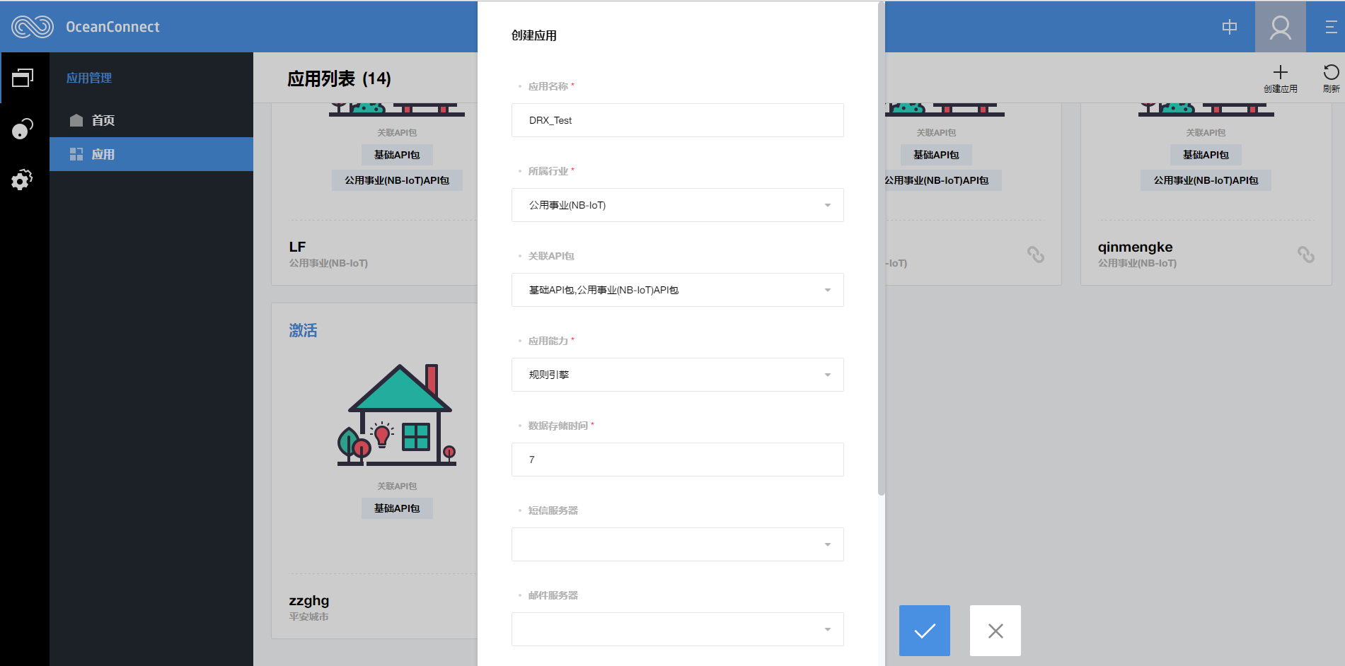
3.企业客户登录开放平台测试环境
企业客户登录开放平台测试环境
企业客户通过收到的SP账号及密码登录平台门户进行应用创建注册
企业客户登录门户并点击应用
选择“创建应用”按钮并填写资料
确认并提交，生成APP ID和Secret
APP ID和Secret请保存好

Slide 6
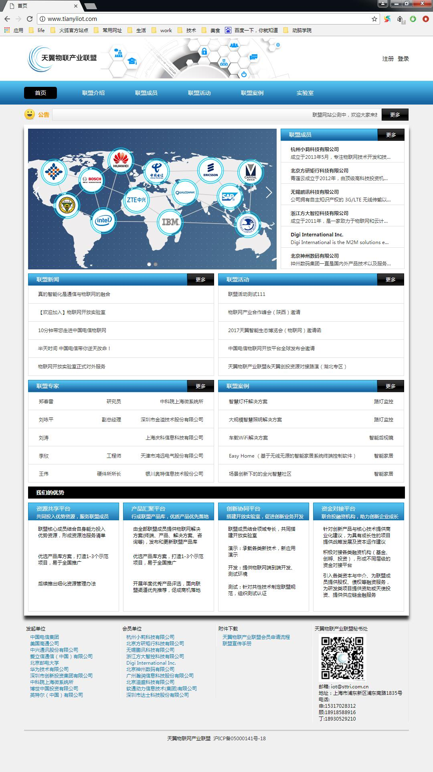
4.在开放实验室网站下载相关开发指南
文档工具下载
企业客户登录天翼物联产业联盟门户网站“www.tianyiiot.com”,在文件下载专区下载中国电信开放平台南北向集成开发文档及验证工具
南向：
profile开发指南
终端编解码插件开发指南
编解码插件离线签名工具
编解码插件本地检测工具
北向：
IoT Platform API参考(北向)

Slide 7
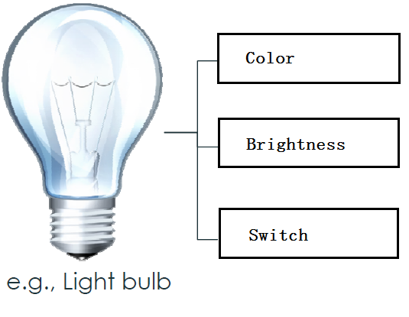
5.Profile文件编制
设备的Profile文件是用来描述一款设备是什么、能做什么以及如何控制该设备的文件，主要包括设备能力描述和服务能力描述，用于应用对设备的管理。
1. 设备能力 (Device Capability)：
设备的能力特征，包括设备类型、厂商、型号、协议类型名称以及提供的服务类型。
右图：彩灯的制造厂商：aeotec（厂商id为0086），型号(0203-0062), 协议类型(CoPA)
属性
设备类型
制造商ID
制造商名称
设备型号
协议类型
2. 服务(Service)：
设备提供的服务，包括命令和属性。右图：
有三个服务（service），开关（Switch），亮度（Brightness），颜色（Color）；
开关服务有SWITCH ON，OFF命令，有当前开关状态status (ON, OFF)等。
服务描述
亮度1
亮度2
绿色
打开彩灯
关闭彩灯

Slide 8
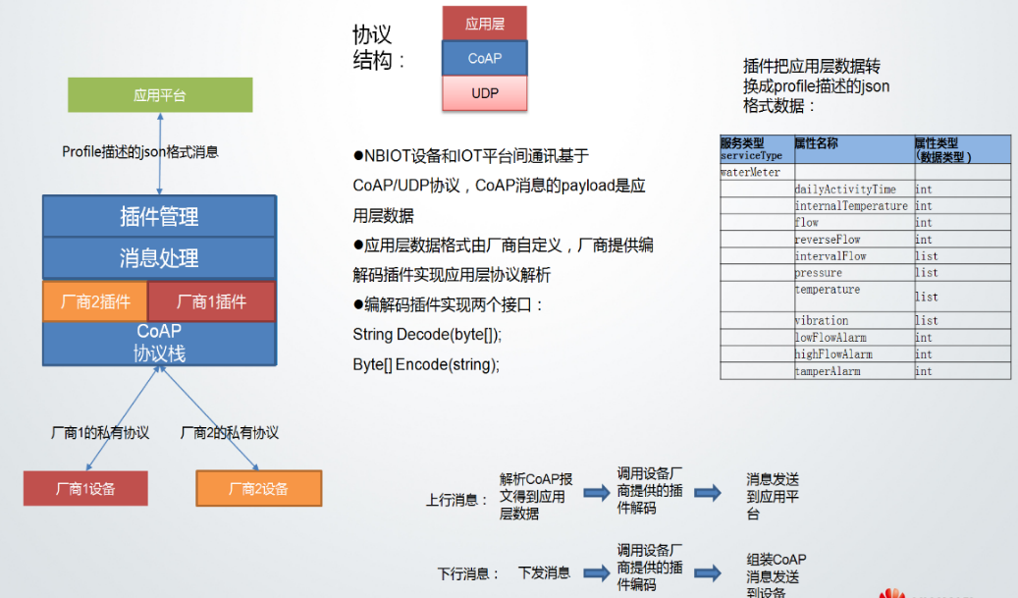
6.编解码插件开发
编解码插件实现设备和应用之间的语言转换。
开发及加载编解码插件步骤
获取插件开发指南和Demo
搭建开发环境
企业参考插件开发指南完成插件开发
获取本地检测工具，检测插件合法性
获取离线签名工具，对插件包离线签名
将插件包和公钥加载到平台

Slide 9
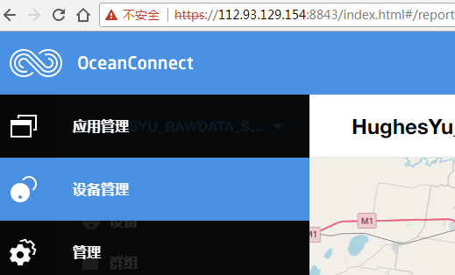
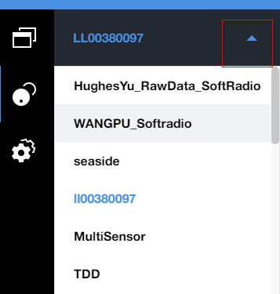
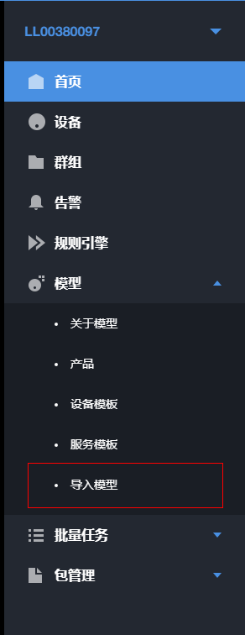
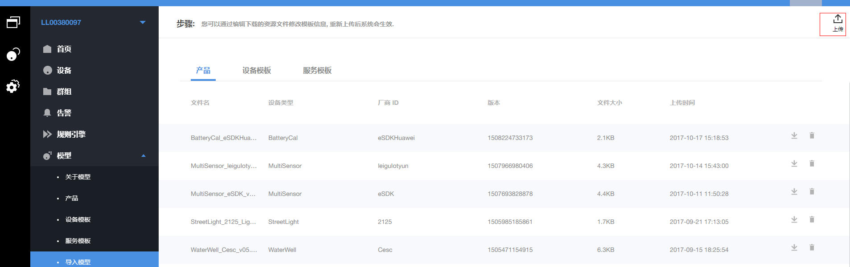
7.在实验室平台账户上传profile
SPPortal“ https://180.101.147.135:8843”
登录企业门户，选择设备管理
选择对接应用
在该应用下选择模型，导入模型
在产品页面，点击右上角上传
后续支持企业客户在SP Portal上通过图形化工具直接生产Profile文件

Slide 10
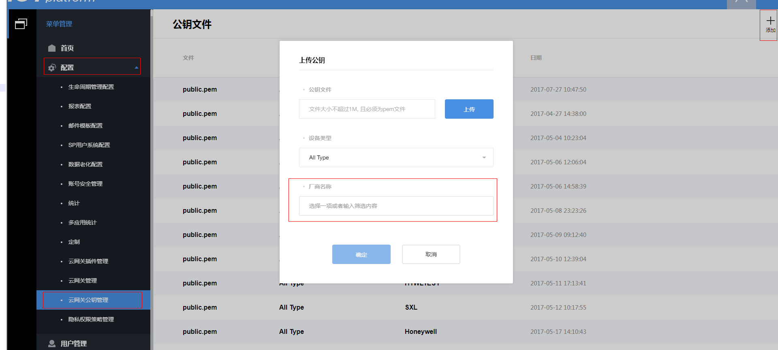
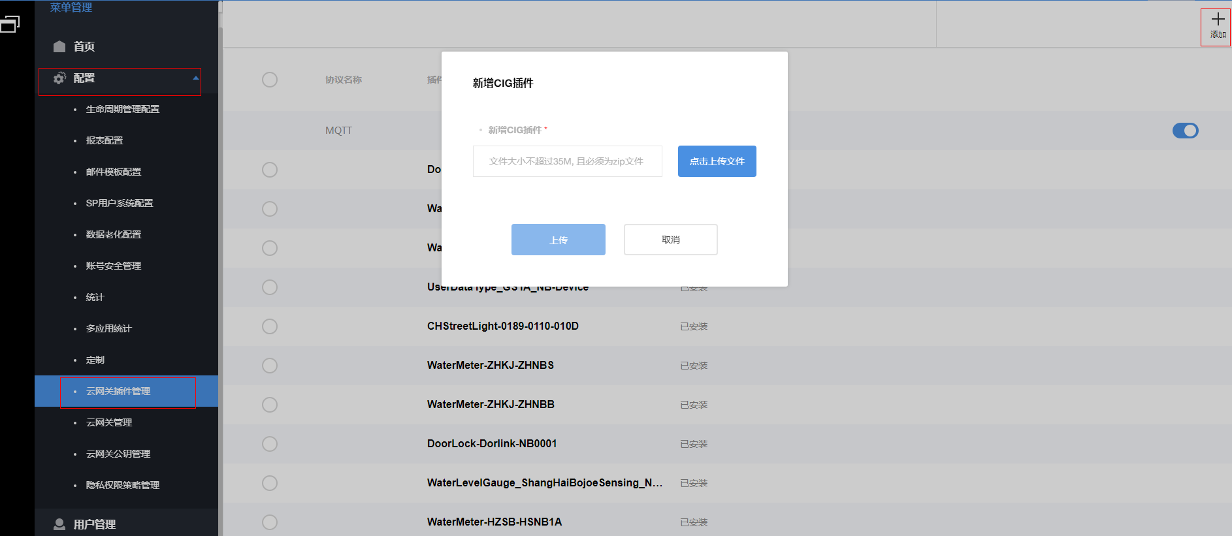
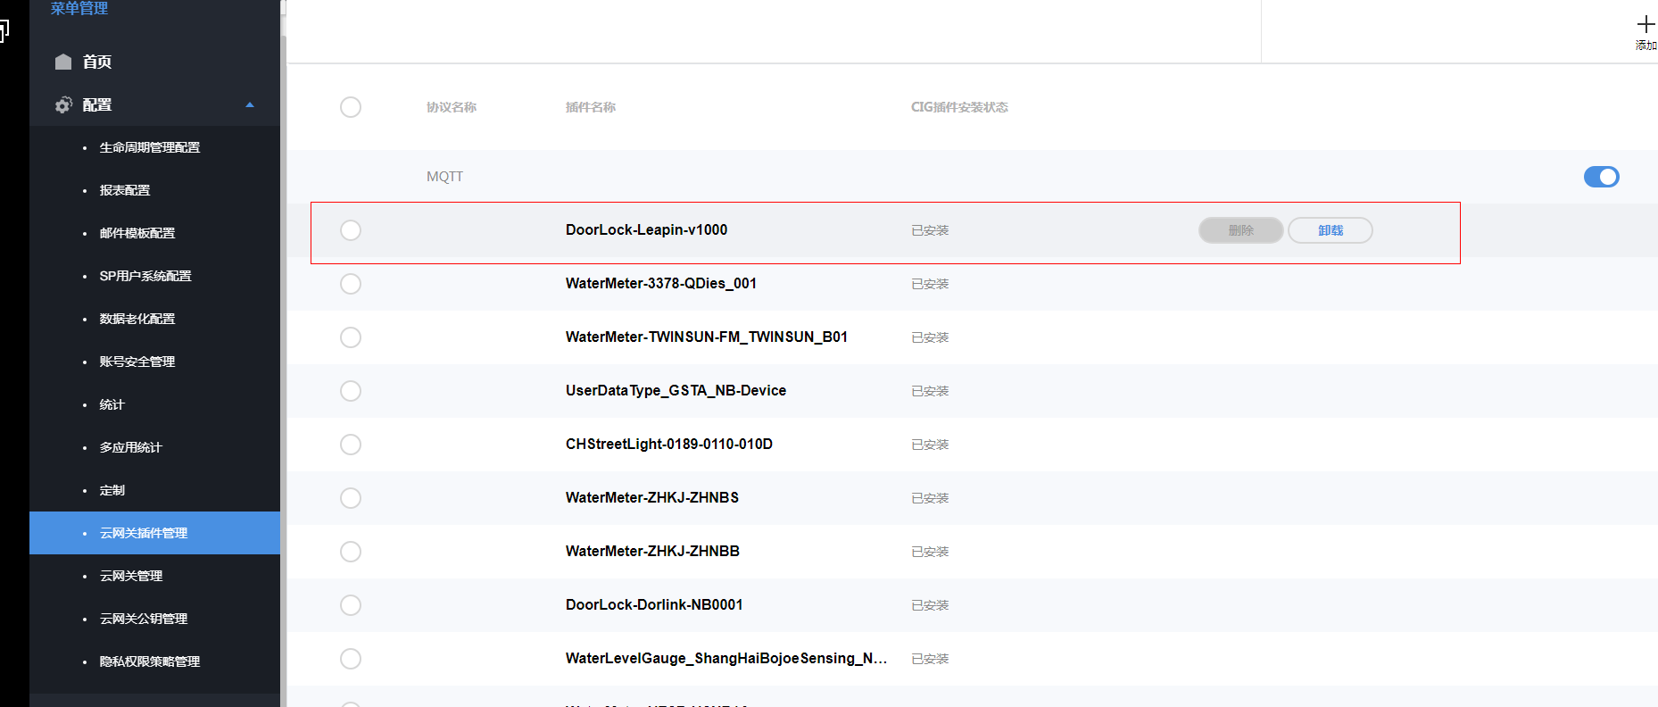
8.在实验室平台账户上传编解码插件
OPPortal“ https://180.101.143.71:8644”
登录运营商门户，选择左侧“配置”---- “云网关插件管理”添加公钥对应profile 的manufacturename
“配置”---- “云网关插件管理”填入公钥对应的签名以后的编解码插件包
点击加载（安装）
需要更换插件时，点击卸载删除，然后再上传即可右上角上传
平台后续支持企业客户通过SP Portal自主上传编解码插件

Slide 11
9.在开放实验室微信公众号发起测试申请
客户在平台账户完成自测
客户登录公众号选择测试申请
开放实验室测试
电信开放实验室测试人员测试
Profile文件、编解码插件、API开发
上传Profile文件、编解码插件
联盟服务 | 申请列表
 | 实验室服务 | 基础资源服务
 |  | 认证测试服务 | 认证-联调测试申请
 |  |  | 认证-正式测试申请
完成集成自测
认证测试申请

Slide 12
10.反馈测试报告
物联网开放实验室
企业客户
邮件
测试报告
接入测试
测试报告
测试报告
Profile文件
物联网公司
生产辅助系统
编解码插件
物联网分公司

Slide 13
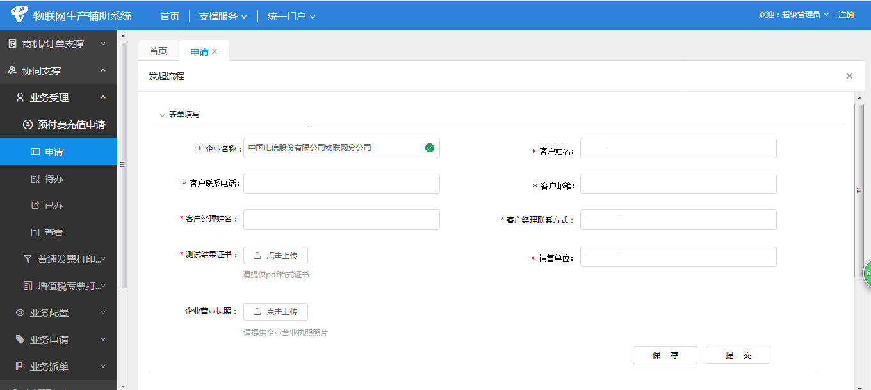
11.在物联网公司生产辅助系统提交生产平台接入申请，并上传测试报告
企业向客户经理提出中国电信物联网开放平台生产环境接入申请，由客户经理在物联网生产辅助系统发起平台接入申请

Slide 14
12.收到生产环境平台账号
物联网公司
客户
将产品profile、编解码插件等加载到开放平台生产环境
生产平台账号开通邮件通知
收到生产环境平台账号
开通中国电信物联网开放平台生产环境账号
1个工作日

Slide 15
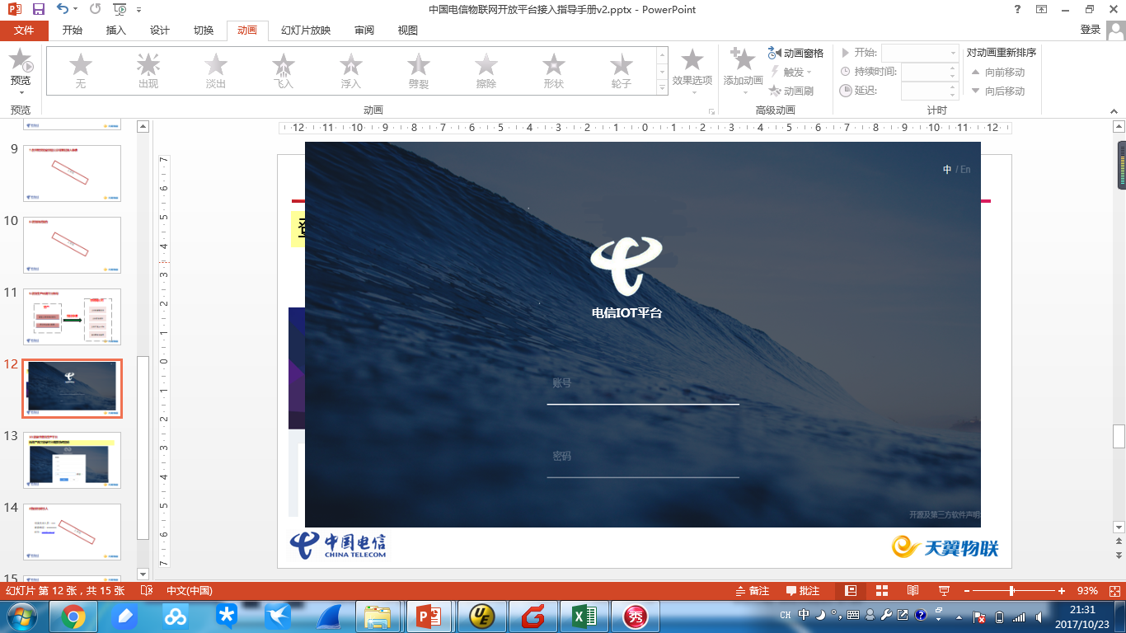
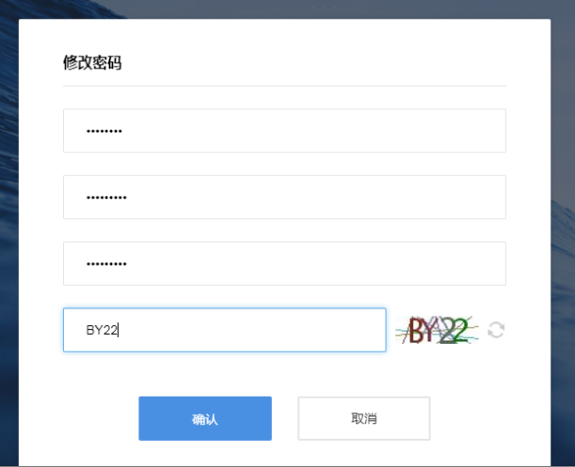
13.登录并使用生产平台（1/5）
新用户首次登录需要修改密码
电信IOT平台
中国电信物联网开放平台

Slide 16
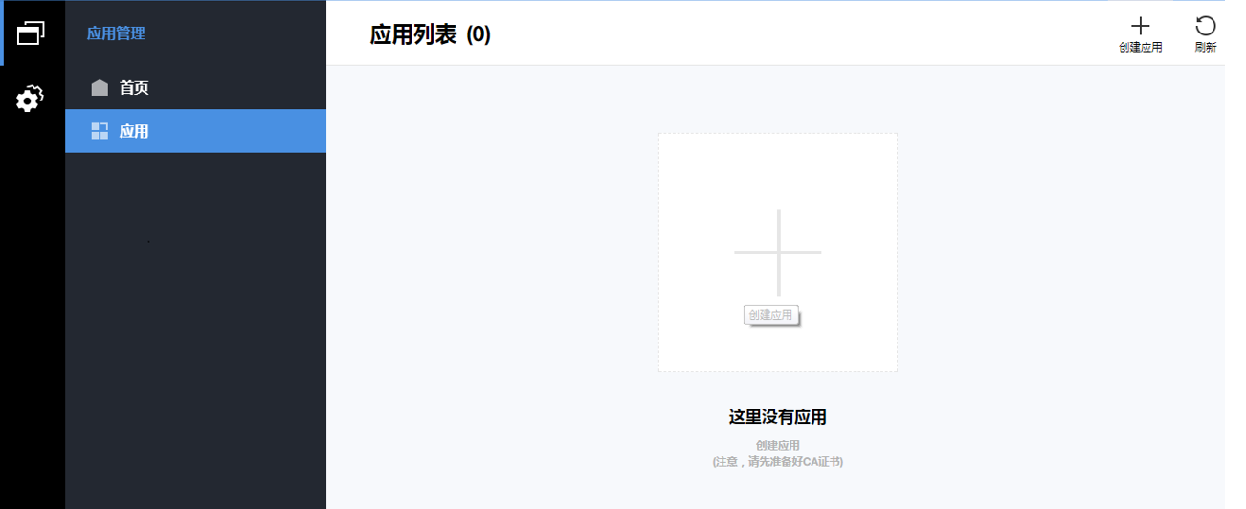
13.登录并使用生产平台（2/5）
添加应用

Slide 17
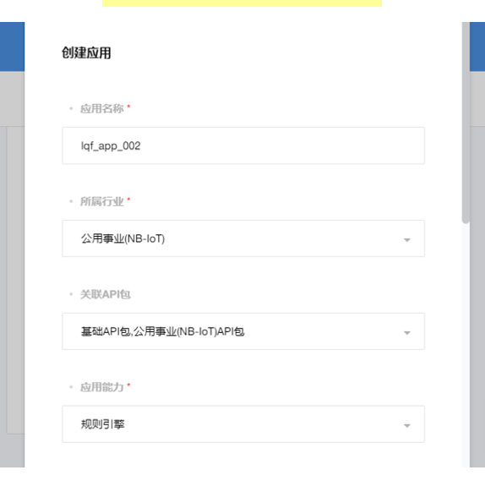
13.登录并使用生产平台（3/5）
填写应用必要信息

Slide 18
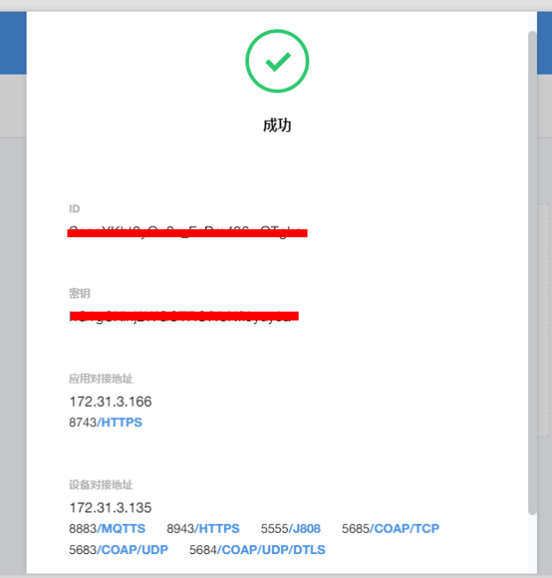
13.登录并使用生产平台（4/5）
记录应用ID和密钥

Slide 19
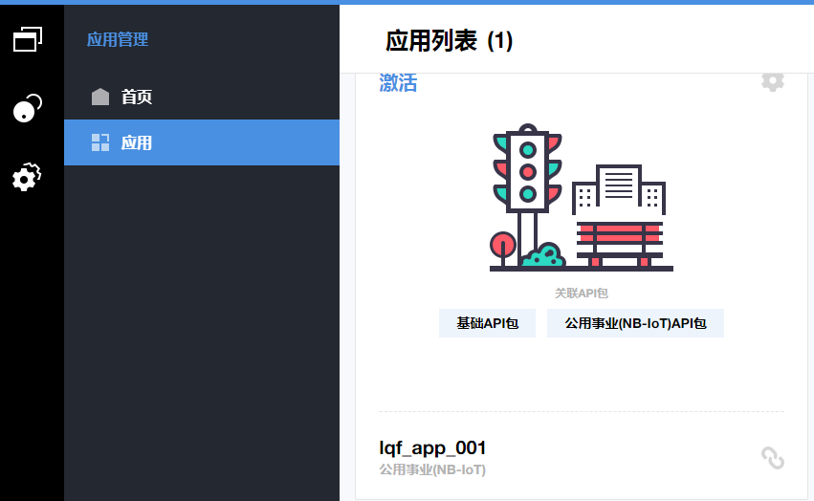
13.登录并使用生产平台（5/5）
应用创建完成

Slide 20
对接支持联系人
开放平台实验室环境适配
接口人：姜杰
联系电话：18918588622、021-28970032
邮件：jiangjie@sttri.com.cn
开放平台生产环境接入
接口人：陈聿东、刘奇峰
联系电话：18963609231、181121998302
邮件： 18963609231@189.cn、 181121998302@189.cn

Slide 21
感谢使用
中国电信物联网开放平台

